Slide 1


14-3. 입출력 관련 API
혼자 공부하는 자바 (신용권 저)

Slide 2
목차
시작하기 전에
System.in 필드
System.out 필드
File 클래스
키워드로 끝내는 핵심 포인트
확인문제

Slide 3
시작하기 전에
[핵심 키워드] : System.in, System.out, Scanner, File
[핵심 포인트]
자바 표준 API에서는 스트림을 이용해 다양한 기능을 제공한다. 대표적으로 콘솔에서 입출력에 사용되는 System.in은 InputStream 타입이고, System.out은 PrintStream 타입이다. 콘솔 입출력 시 보조 스트림을 사용하는 방법과 파일 입출력 시 부가적인 정보를 제공하는 File 클래스에 대해 알아본다.

Slide 4
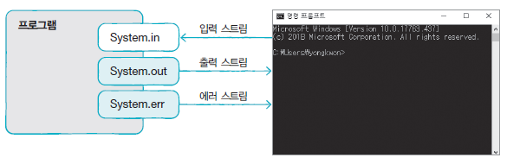
시작하기 전에
콘솔 (Console)
시스템 사용하기 위해 키보드로 입력받고 모니터로 출력하는 소프트웨어
자바는 콘솔로부터 데이터 입력받을 때 System.in 사용하고, 콘솔에 데이터 출력할 때 System.out 사용
에러 출력 시에는 System.err 사용

Slide 5
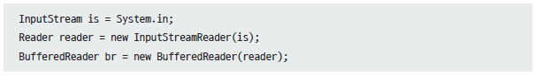
System.in 필드
자바는 콘솔에서 키보드 데이터 입력받을 수 있도록 System 클래스의 in 정적 필드 제공
System.in은 InputStream 타입의 필드이므로 다음과 같이 InputStream 변수로 참조 가능
키보드로부터 어떤 키가 입력되었는지 확인하려면 InputStream의 read() 메소드로 1byte 읽음
[Enter]키 입력 후 라인 단위로 전체 문자열 읽는 방식으로 변경할 경우
InputStreamReader 보조스트림 연결하여 Reader로 변환 후 라인 단위로 읽기 위해 BufferedReader 보조 스트림 추가 연결

Slide 6
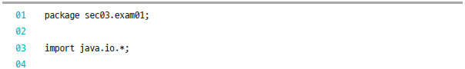
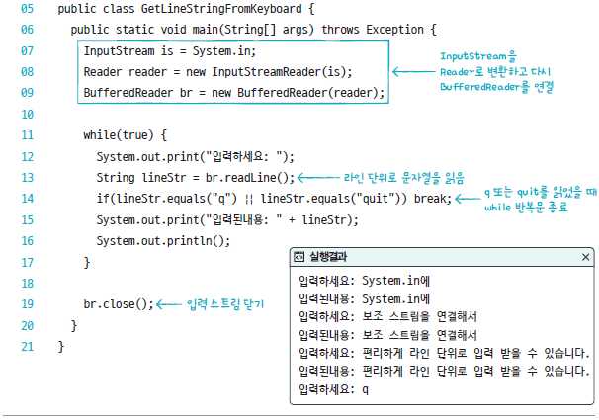
System.in 필드
예시 – 키보드로부터 라인 단위 문자열 얻기

Slide 7
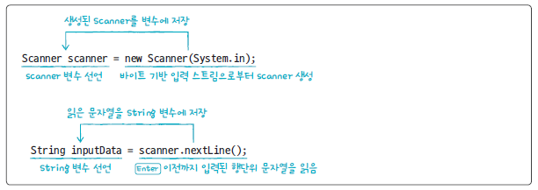
System.out 필드
콘솔에서 모니터로 데이터 출력하기 위해 System 클래스의 out 정적 필드 사용
PrintStream이 제공하는 print(), println(), printif() 등 메소드 사용

Slide 8
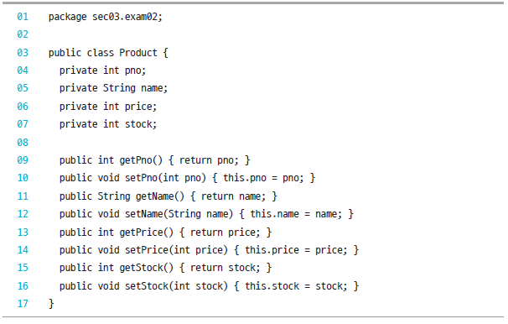
System.out 필드
예시 – Scanner로 입력된 문자열 얻기

Slide 9
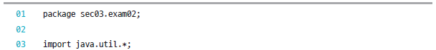
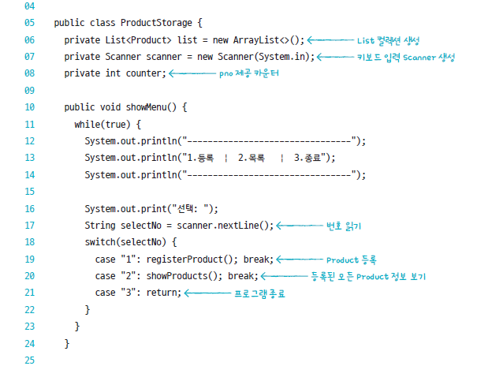
System.out 필드

Slide 10
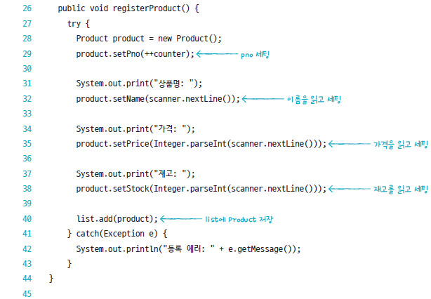
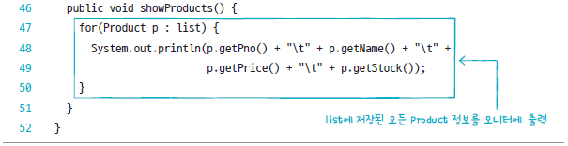
System.out 필드

Slide 11
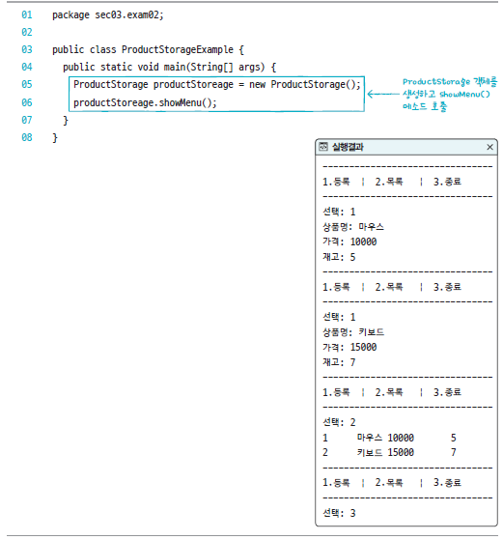
System.out 필드

Slide 12
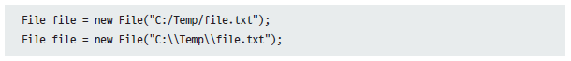
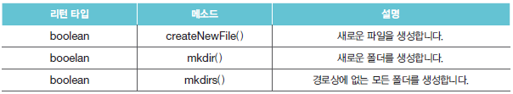
File 클래스
java.io 패키지에서 제공하는 File 클래스는 파일 및 폴더 정보 제공 역할 함
경로 구분자는 운영체제마다 조금씩 다름
윈도우에서는 \ 및 / 모두 사용 가능
해당 경로에 실제로 파일이나 폴더 있는지 확인하려면 File 객체 생성후 exists() 메소드 호출
exists() 메소드의 리턴값이 false일 경우 다음 메소드로 파일 혹은 폴더 생성

Slide 13
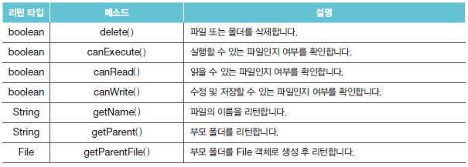
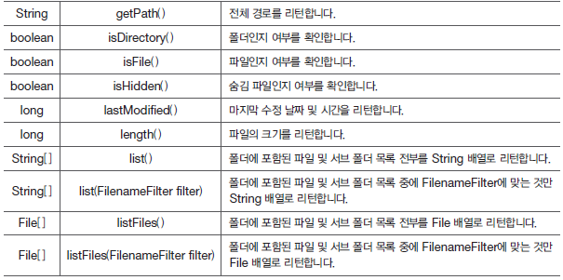
File 클래스
exists() 메소드의 리턴값이 true라면 다음 메소드 사용 가능

Slide 14
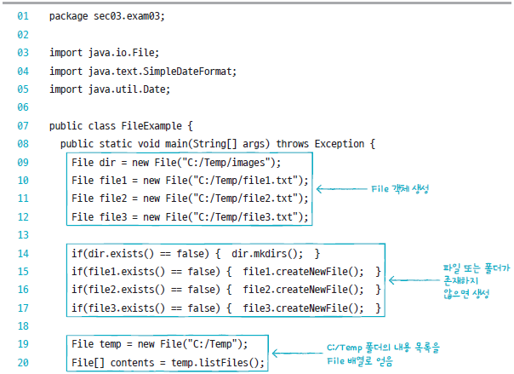
File 클래스
예시 – File 클래스 이용한 파일 및 폴더 정보 출력

Slide 15
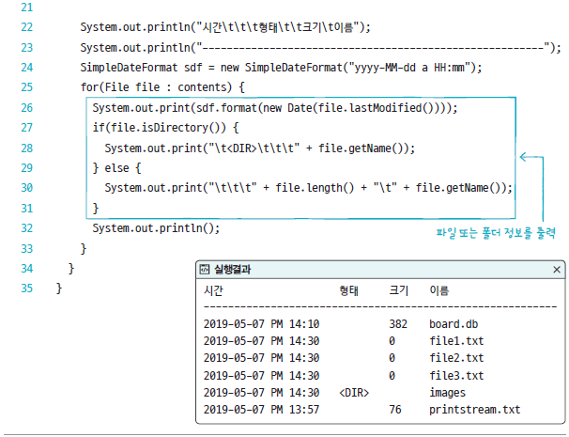
File 클래스

Slide 16
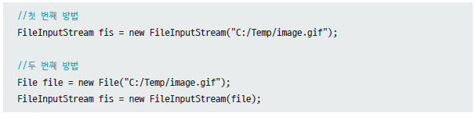
File 클래스
File 객체는 파일 입출력 스트림 객체 생성 시 경로 정보 제공 목적으로도 사용됨
스트림 생성자에 문자열 경로 대신 File 객체를 대입

Slide 17
키워드로 끝내는 핵심 포인트
System.in : 자바는 콘솔에서 키보드의 데이터 입력받을 수 있도록 System 클래스의 in 정적 필드 제공함. 주로 InputStreamReader 보조 스트림과 BufferedReader 보조 스트림을 연결해서 사용하거나 Scanner를 이용해서 입력된 문자열 읽음
System.out : 콘솔에서 키보드로 입력된 데이터를 System.in로 읽었다면 반대로 콘솔에서 모니터로 데이터 출력하기 위해서는 System 클래스의 out 정적 필드 사용. PrintStream이 제공하는 print(), println(), printf()와 같은 메소드 이용하여 모니터로 출력 가능.
Scanner : Scanner 클래스는 입출력 스트림도, 보조 스트림도 아님. Scanner는 문자 파일이나 바이트 기반 입출력 스트림에서 라인 단위 문자열을 쉽게 읽도록 하기 위해 java.util 패키지에서 제공하는 클래스.
File : java.io 패키지에서 제공하는 File 클래스는 파일 및 폴더 정보 제공하는 역할 함.

Slide 18
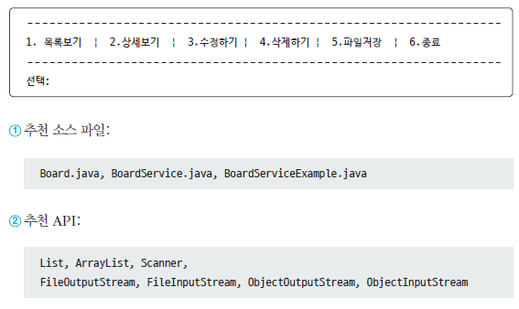
확인문제
아래 메뉴를 가지고 있는 콘솔 게시판을 만들어보세요. 예외가 발생하여 프로그램이 종료되지 않도록 예외 처리에 주의하기 바랍니다.

Slide 19

Thank You!

